Slide 1
Дифференциация звуков «С - З»
Сурдопедагог Тибилова Л.Д.

Slide 2
Ответь на вопросы
Где язык (кончик) при звуке «С»?
Где язык (кончик) при звуке «З»?
Чем похожи и различаются звуки «С» и «З»?

Slide 3
Произнеси слоги.
Говори звуки «С - З» правильно.
СА
ЗА
СО
ЗО
СУ
ЗУ
СИ
ЗИ

Slide 4
Произнеси слоги.
Говори звуки «С - З» правильно.
АСА
АЗА
АСО
АЗО
АСУ
АЗУ
АСИ
АЗИ

Slide 5
Составь слова. Назови получившееся слово.
сесть
стелить
солить
ЗА мести
просить
нести
навес

Slide 6
Составь слова. Назови получившееся слово.
вязать
светить
нести
ЗА возить
носить
стелить
сорить

Slide 7
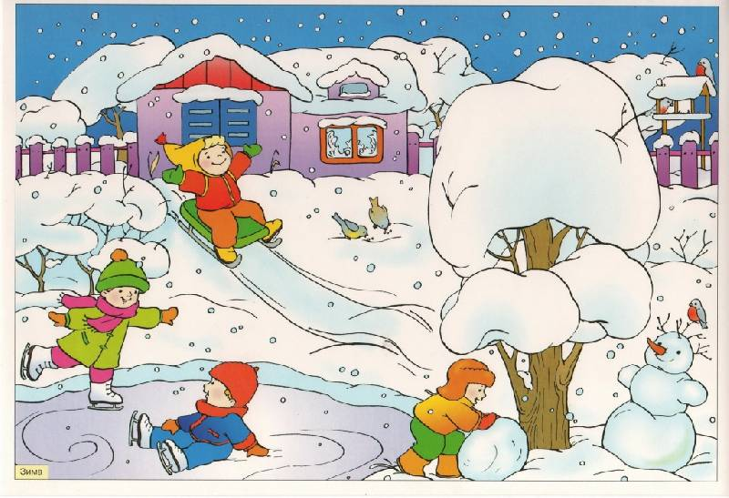
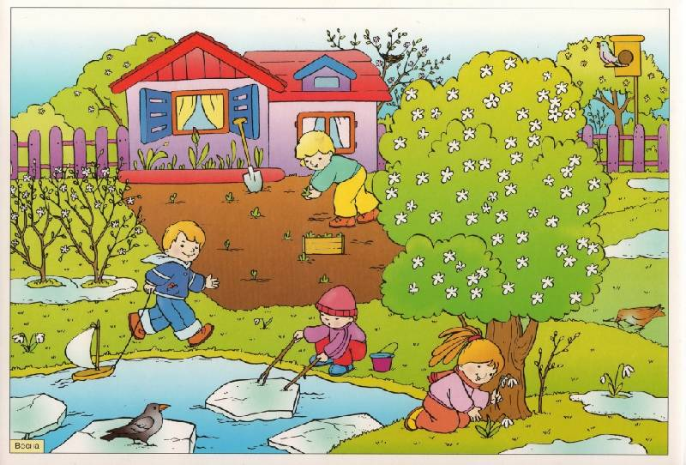
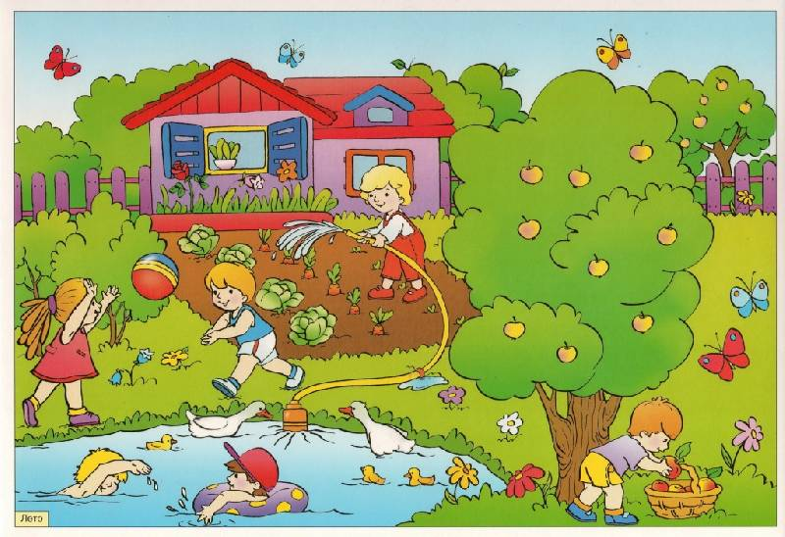
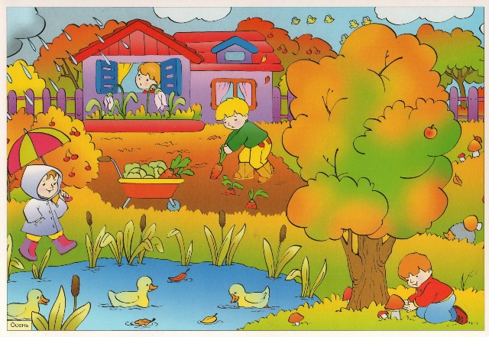
Назови времена года со звуками «С - З»

Slide 8
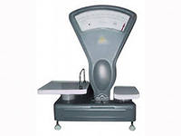
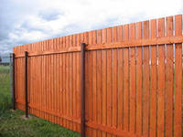
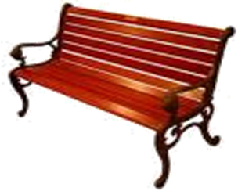
Назови картинки

Slide 9
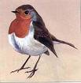
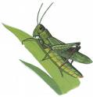
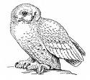
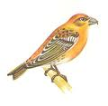
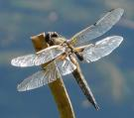
Кто лишний?
Сойка
Зарянка
Кузнечик
Сова
Скворец
Клёст
Стрекоза
Соловей

Slide 10
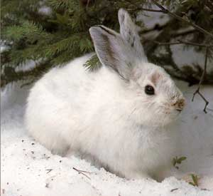
Кто ли́шний?
трусливый
хитрая
болтливая
злая

Slide 11
Образуй от имён существительных прилагательные
Берёза –
Сосна –
Воздух –
Стекло –
берёзовый
сосновый
воздушный
стеклянный

Slide 12
Закончи предложения
Осенью листья жёлтые,
а летом …
зелёные.

Slide 13
Назови слова противоположные по значению
Чистый –
Зло –
Зима –
Сильный –
грязный
добро
лето
слабый
Составь с прилагательными словосочетания

Slide 14
Слушай и повторяй сочетания фраз.
Красная роза, серый заяц, высокий забор, интересный рассказ, содержание рассказа, заботиться о старших, поздняя осень, выучи наизусть.
Составь предложения со словосочетаниями

Slide 15
к о а
 |  | С
 | С |  | С
 |  |  | З
 |  |  | З
О н а
р о а
к у н е ч и к
1.Туго заплетённые волосы.
2.Хвойное дерево.
3.Красивый цветок.
4.Насекомое, которое прыгает.

